Slide 1

Boulangerie Lomoto
« Pain Lia o Tonda »
Guide utilisateur
Caissier(ère)
Caisse (registre journalier) · Commandes · Commissions · Production
Application de gestion commerciale — édition 2026

Slide 2
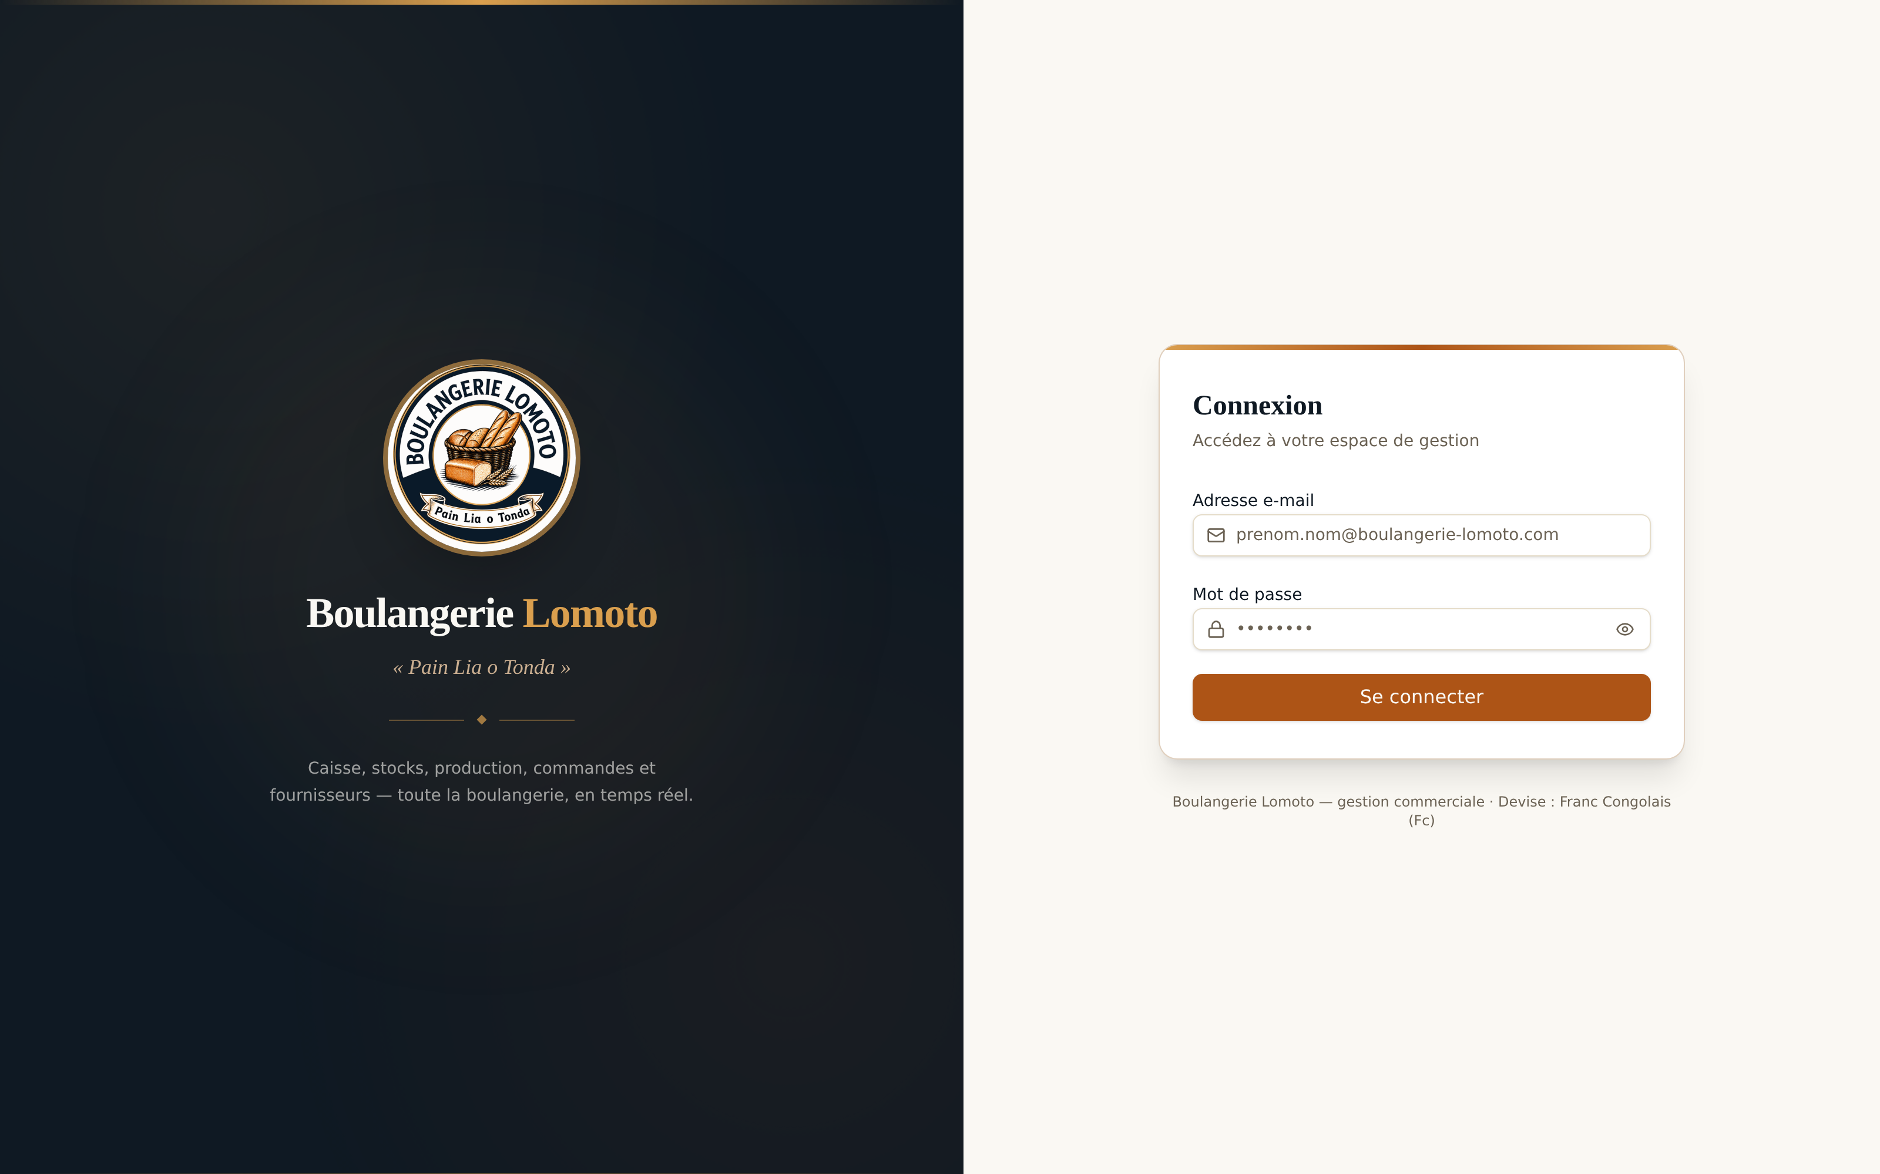
BIENVENUE
Ce guide est fait pour vous
Ce guide s'adresse à vous si vous occupez le poste de Caissier(ère) à la Boulangerie Lomoto.
Il vous accompagne pas à pas dans votre usage quotidien de l'application : tenir le registre de caisse, consulter les commandes et les commissions, suivre la production, et rester informé(e) en temps réel des événements qui vous concernent.
🔑
Vous connecter avec votre adresse professionnelle
🧾
Tenir le registre de caisse au quotidien
👁
Consulter Commandes, Commissions et Production
🔔
Suivre les notifications et écrire à un Admin
2 / 15
Boulangerie Lomoto — Guide Caissier(ère)

Slide 3
VOS ACCÈS DANS L'APPLICATION
Ce que vous pouvez faire — et voir
Écriture
Lecture seule
Toujours accessible
Hors de votre périmètre
Vous créez et modifiez
Vous consultez, sans modifier
Quel que soit votre rôle
Grisé dans le menu
Caisse — registre journalier
Commandes clients
Commissions
Production
Tableau de bord
Produits (catalogue)
Rapports (votre historique)
Assistant
À propos
Stocks, Fournisseurs, Équipe,
Travailleurs, Paramètres,
Approbations, État système,
Journal d'audit
Le DG et les deux niveaux d'Administrateur voient toujours plus que vous (lecture étendue) — c'est la hiérarchie de permissions de l'application, pas une anomalie.
3 / 15
Boulangerie Lomoto — Guide Caissier(ère)

Slide 4
PREMIÈRE ÉTAPE
Se connecter à l'application
1
Ouvrez l'application dans votre navigateur (ordinateur, tablette ou téléphone).
2
Saisissez votre adresse professionnelle — format prenom.nom@boulangerie-lomoto.com.
3
Saisissez le mot de passe qui vous a été communiqué par l'Administrateur.
4
Cliquez sur « Se connecter ».
Votre identifiant de connexion est toujours l'adresse professionnelle liée à votre fiche — vous ne pouvez pas la choisir ni la modifier vous-même.
4 / 15
Boulangerie Lomoto — Guide Caissier(ère)

Slide 5
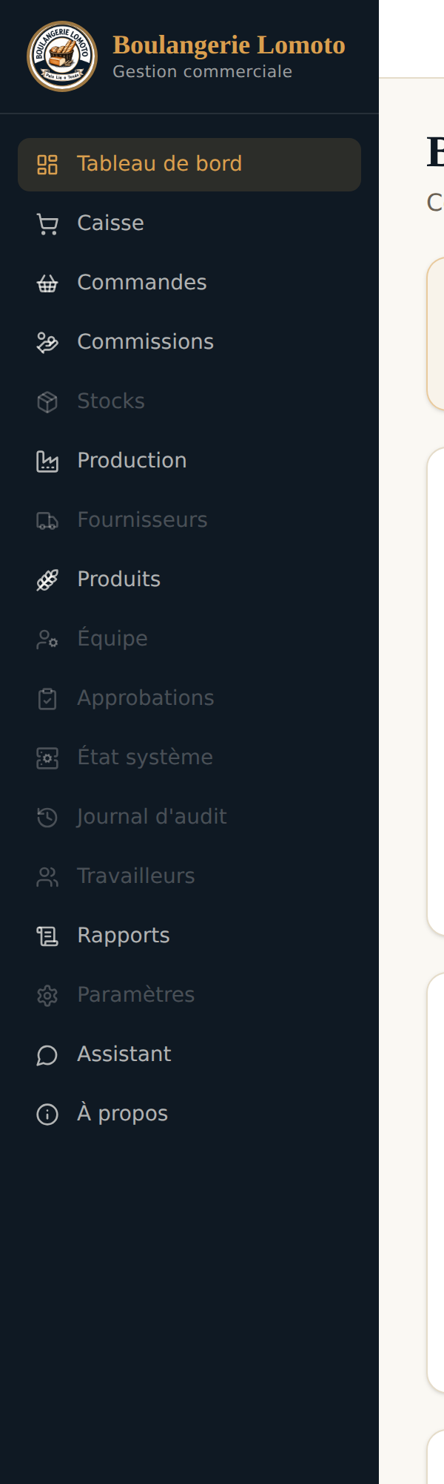
SE REPÉRER
Le menu et la navigation
En clair et cliquable
Caisse (votre écriture), Commandes, Commissions, Production, Tableau de bord, Produits, Rapports, Assistant, À propos.
Grisé
Hors de votre périmètre — Stocks, Fournisseurs, Équipe, Travailleurs, Paramètres, Approbations, État système, Journal d'audit.
Astuce : votre nom et votre rôle sont toujours visibles en bas de la barre latérale, avec le bouton « Se déconnecter ».
5 / 15
Boulangerie Lomoto — Guide Caissier(ère)

Slide 6
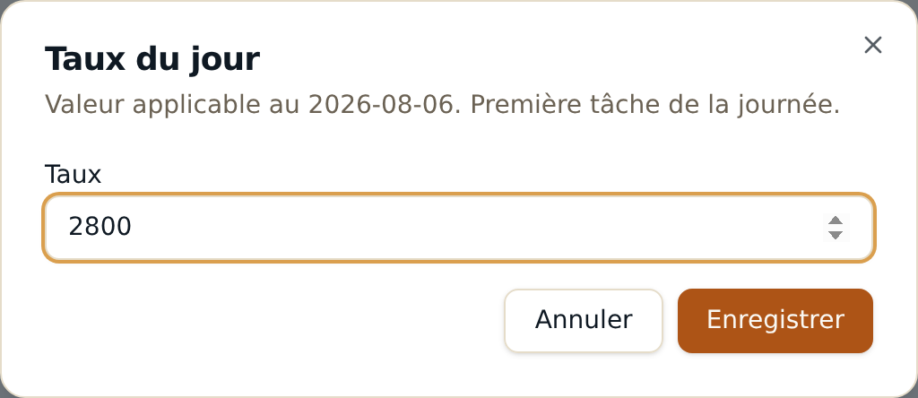
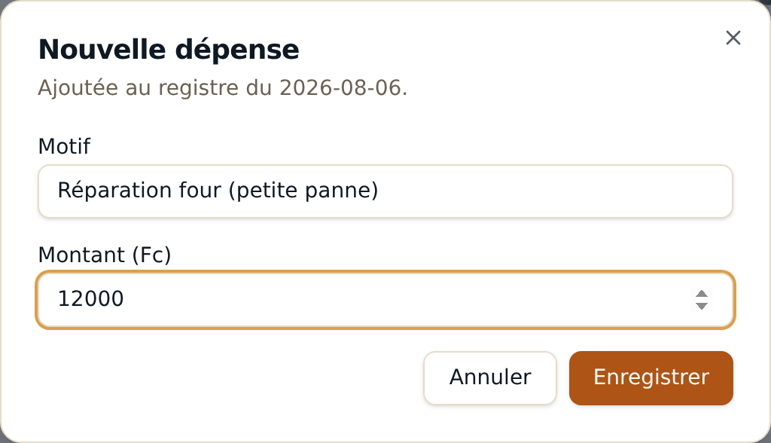
MODULE CAISSE — ÉCRITURE
Vos deux réflexes quotidiens
1
Définir le taux du jour
2
Ajouter une dépense
Première tâche de la journée. Tant qu'aucun taux n'est défini pour aujourd'hui, la dépense farine automatique reste indisponible — le reste du registre, lui, fonctionne normalement.
Un motif en texte libre, un montant en Fc. Toute dépense réelle de caisse s'enregistre ici — carburant, réparation, petites fournitures…
Piège à éviter — la case « Dépense farine » reste grisée tant qu'il manque le taux du jour OU qu'aucune production n'a été enregistrée ce jour-là. Ce n'est pas un bug : l'application refuse de calculer sur une valeur absente plutôt que d'afficher un montant faux.
6 / 15
Boulangerie Lomoto — Guide Caissier(ère)

Slide 7
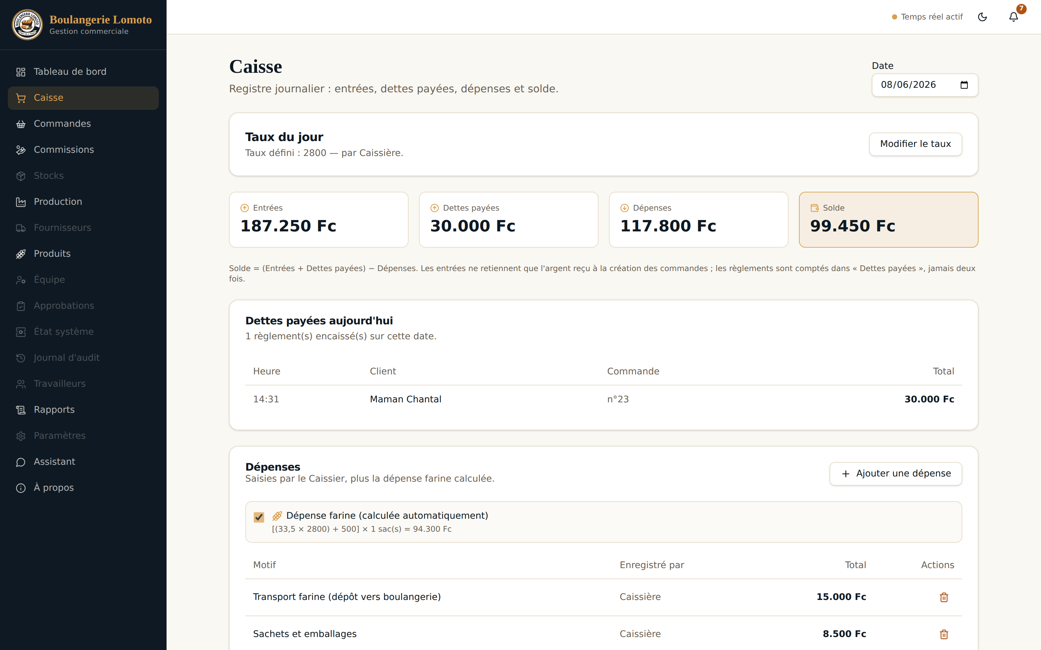
MODULE CAISSE — EXEMPLE CHIFFRÉ
Le registre du jour, calcul réel
Entrées
187.250 Fc
argent reçu à la création des commandes du jour
+ Dettes payées
30.000 Fc
règlement encaissé aujourd'hui (commande de la veille)
− Dépenses
117.800 Fc
94.300 Fc de farine + 15.000 + 8.500 Fc de dépenses manuelles
Dépense farine, la formule :
[(33,5 × taux du jour) + 500] × sacs utilisés = [(33,5 × 2.800) + 500] × 1 = 94.300 Fc
Solde du jour
99.450 Fc
7 / 15
Boulangerie Lomoto — Guide Caissier(ère)

Slide 8
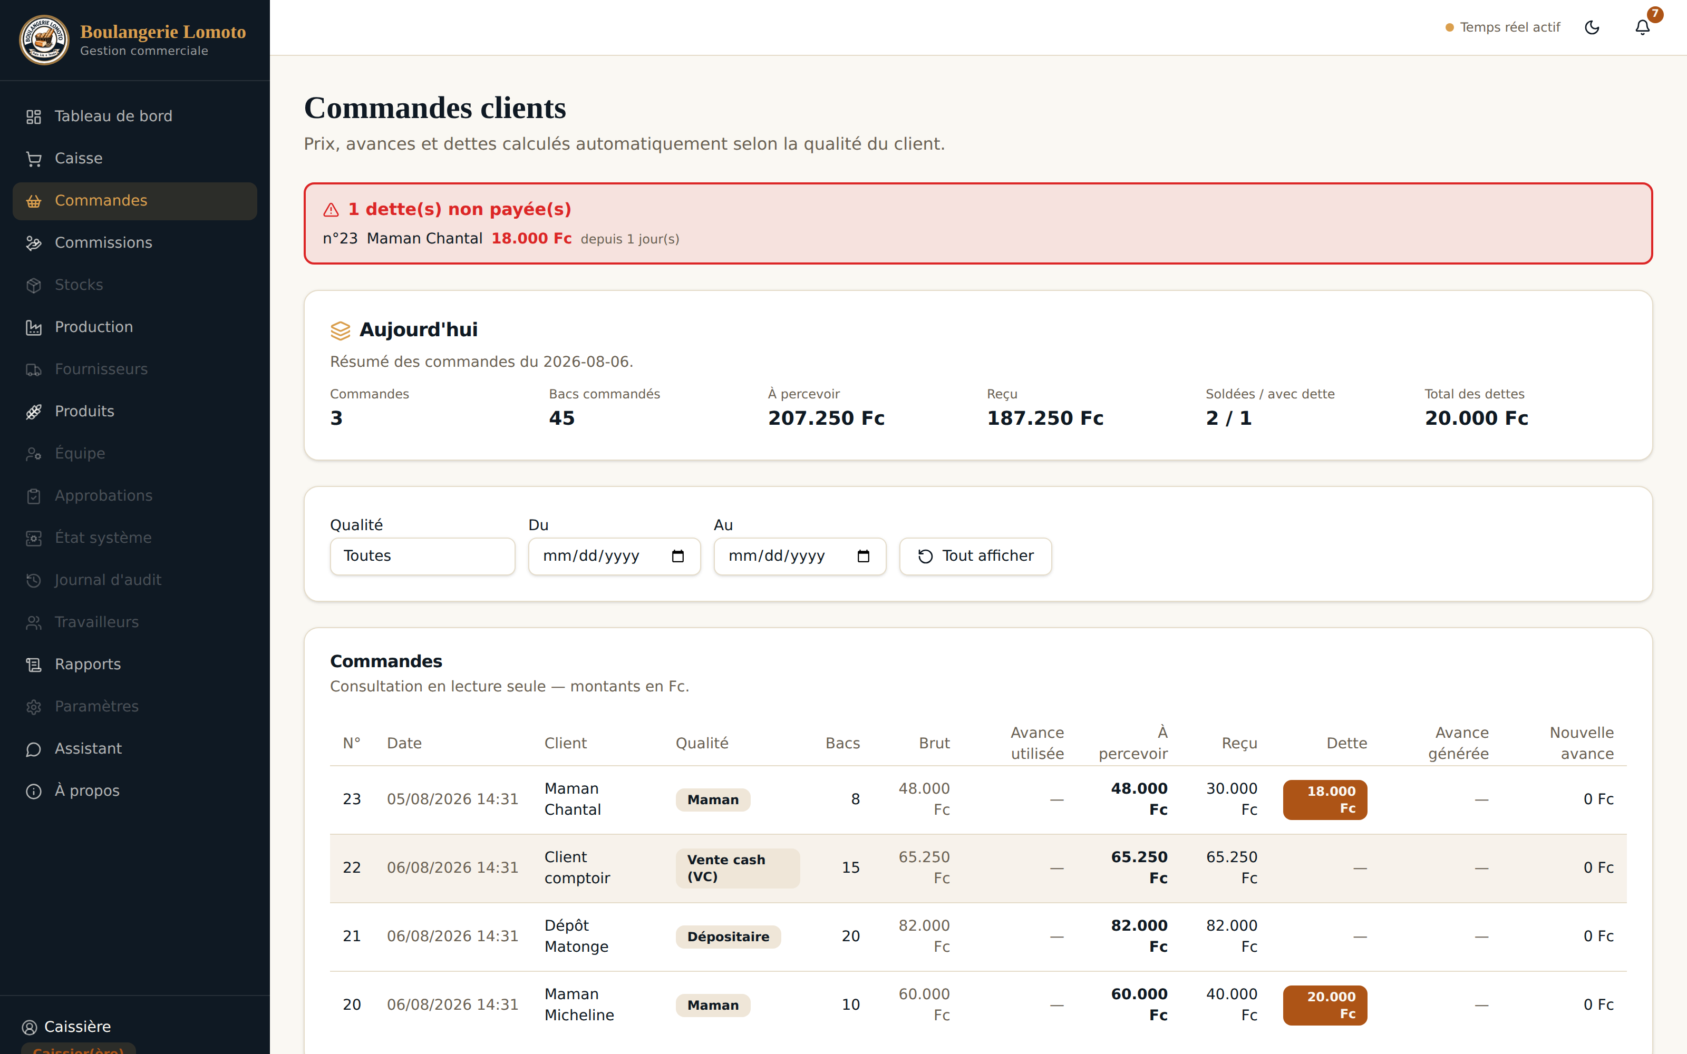
MODULE COMMANDES — LECTURE SEULE
Suivre les commandes clients
Lecture seule
Vous voyez toutes les commandes créées par le Chargé des commandes : quantité de bacs, montant brut, avance utilisée, montant reçu et dette éventuelle.
Une commande impayée créée avant aujourd'hui déclenche une alerte visible en haut de l'écran — pratique pour répondre à un client qui affirme avoir déjà payé.
Filtres par qualité de client et par période
Chiffres identiques à ceux qui alimentent votre registre de Caisse
8 / 15
Boulangerie Lomoto — Guide Caissier(ère)

Slide 9
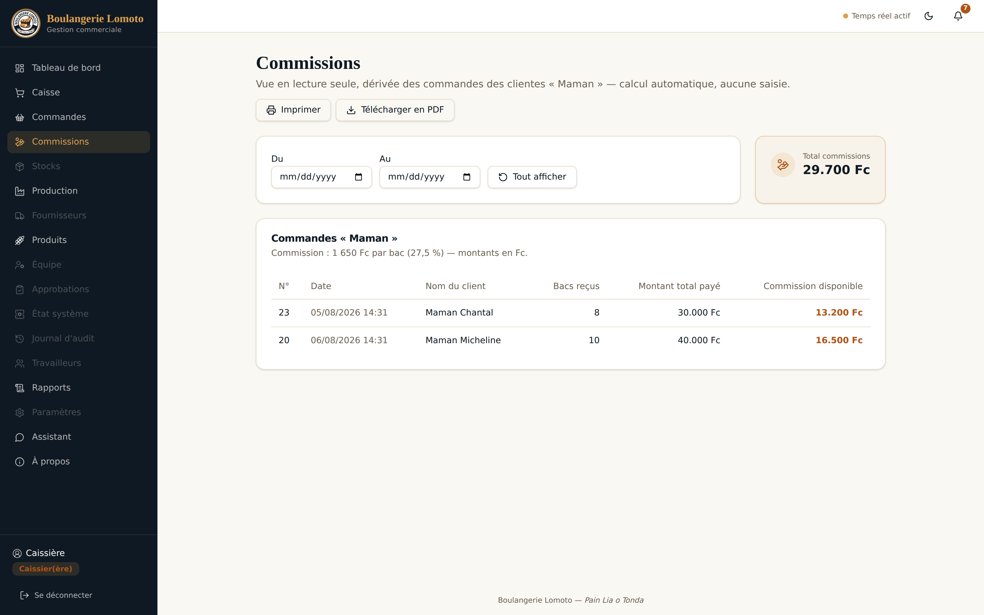
MODULE COMMISSIONS — LECTURE SEULE
Consulter les commissions
Lecture seule
Vue dédiée aux commandes des clientes « Maman » — les seules à générer une commission. Le calcul est entièrement automatique : 1.650 Fc par bac reçu, aucune saisie de votre part.
Total des commissions sur la période affichée
Export possible en PDF ou impression directe
9 / 15
Boulangerie Lomoto — Guide Caissier(ère)

Slide 10
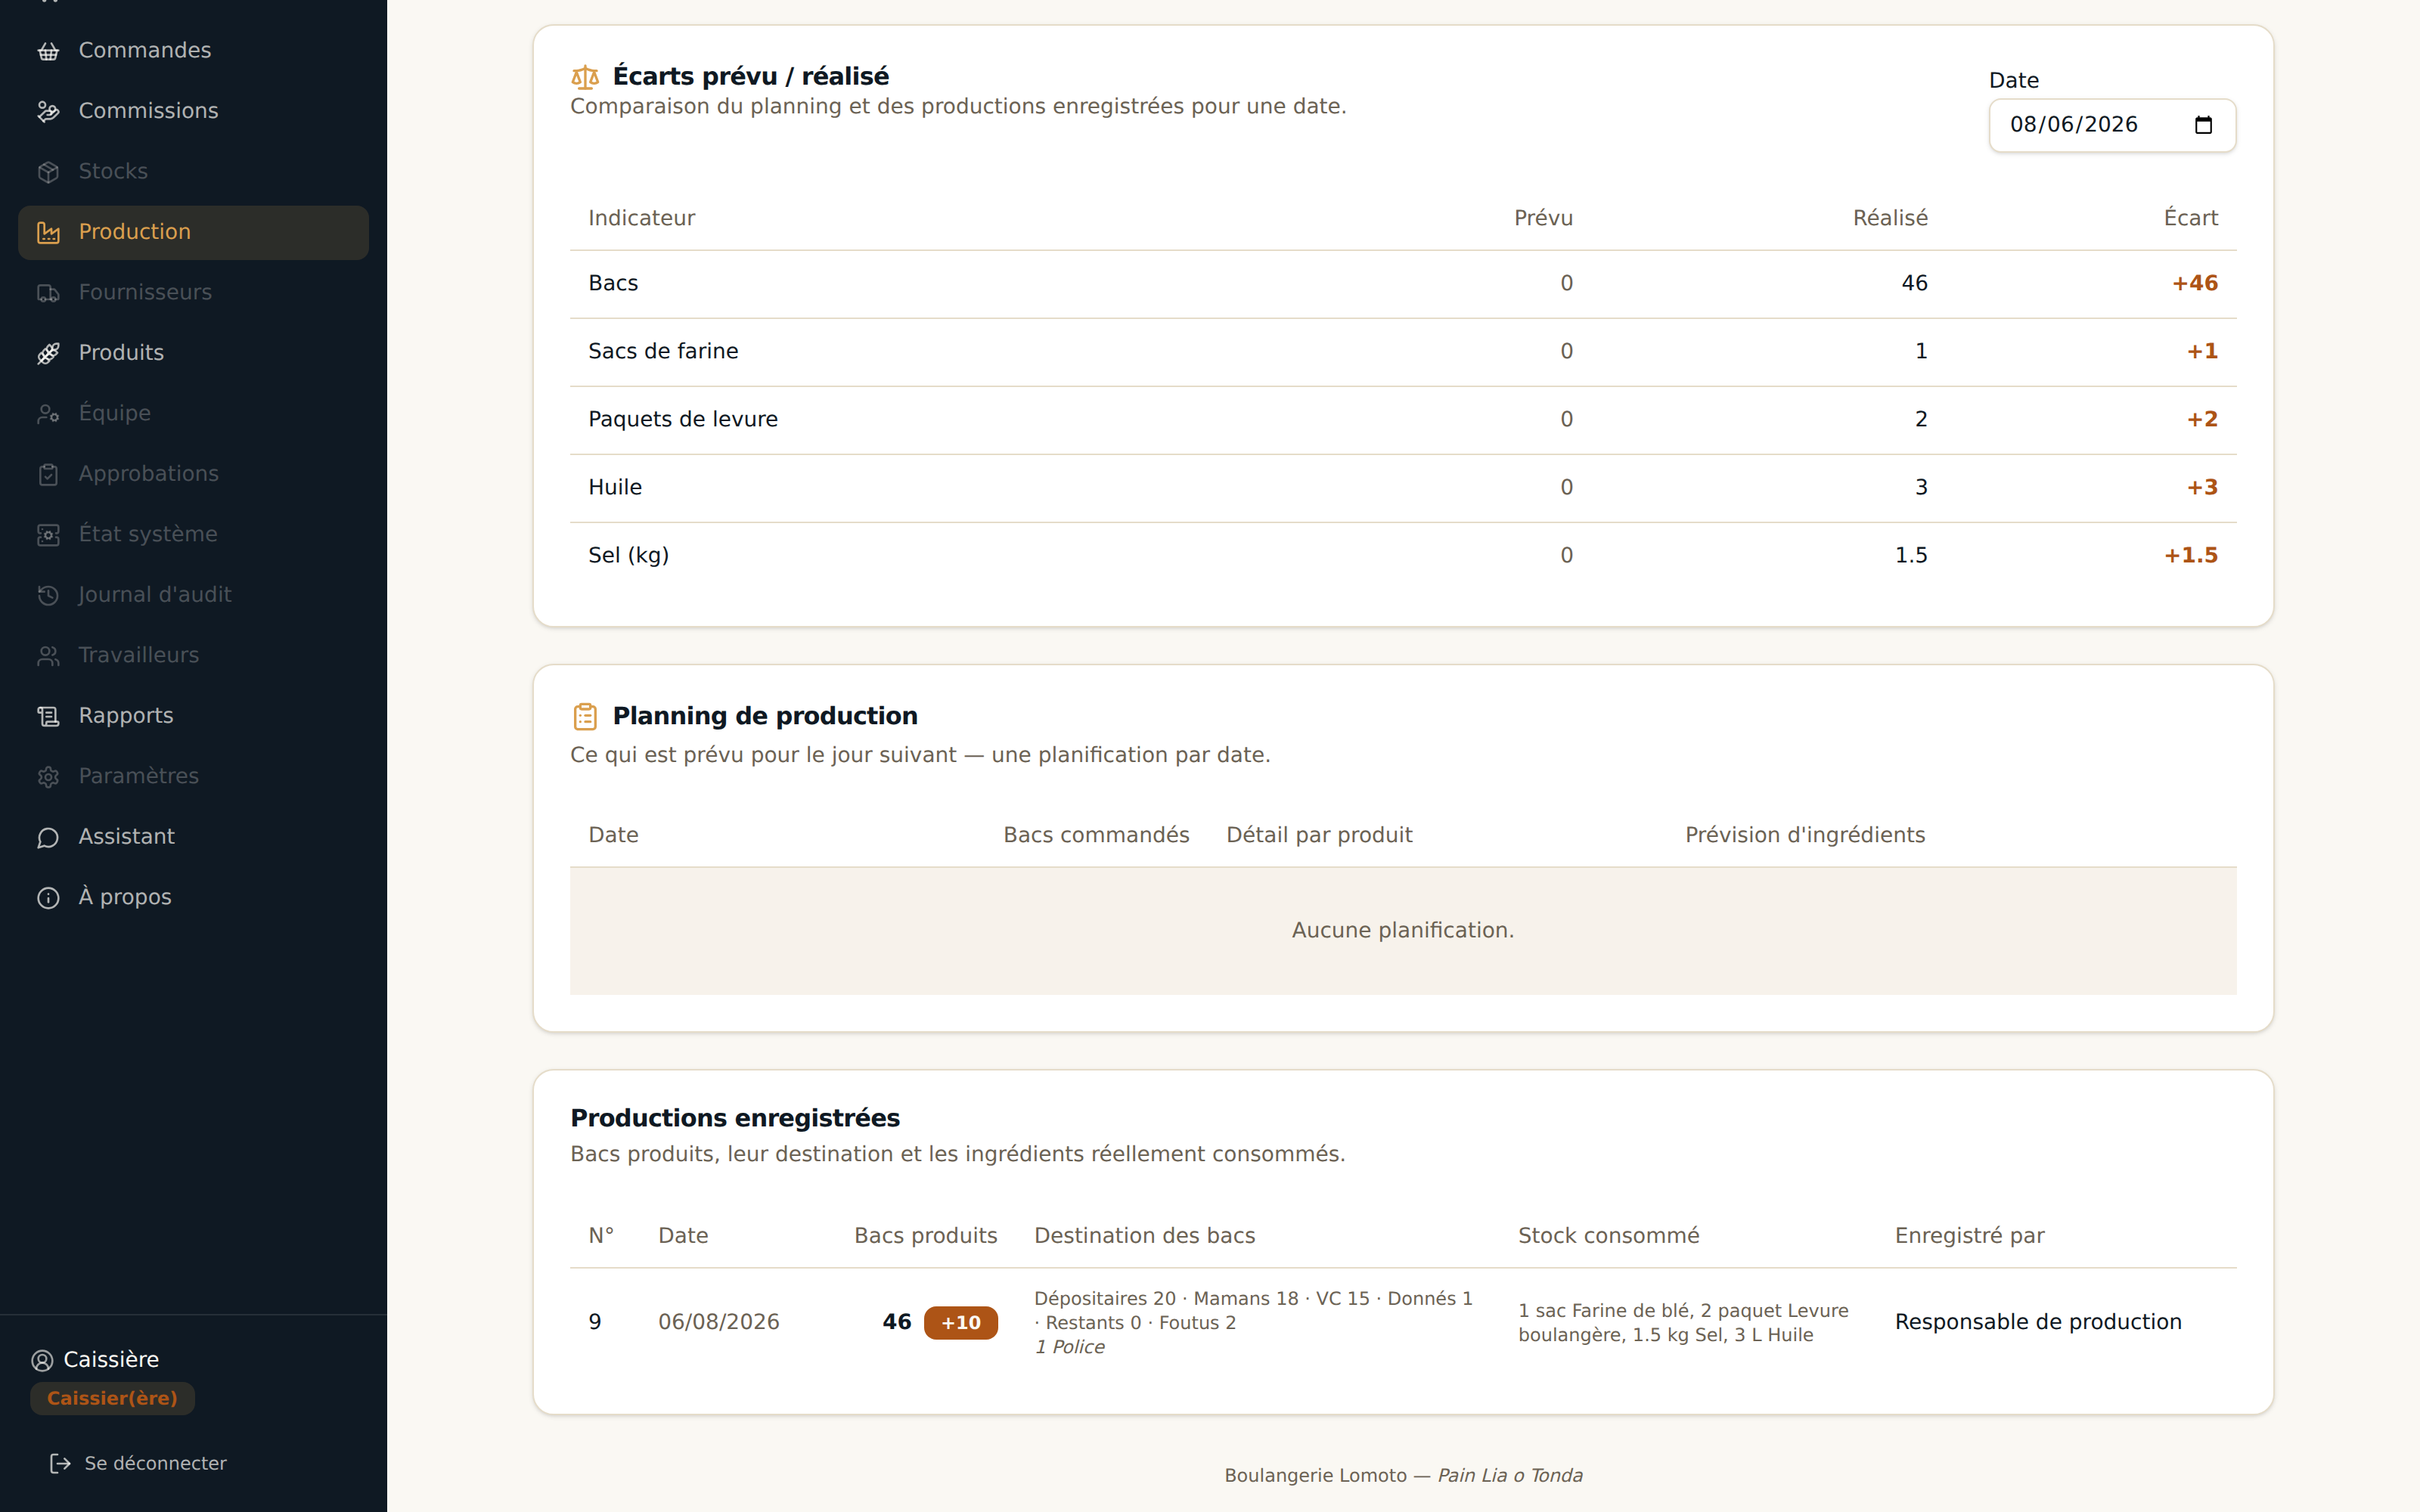
MODULE PRODUCTION — LECTURE SEULE
Voir la production du jour
Lecture seule
Utile pour comprendre votre registre de Caisse : le nombre de sacs de farine utilisés, saisi ici par le Responsable de production, est exactement ce qui alimente le calcul de la dépense farine automatique.
Écarts prévu / réalisé, bacs produits et leur destination
Ingrédients réellement consommés par production
10 / 15
Boulangerie Lomoto — Guide Caissier(ère)

Slide 11
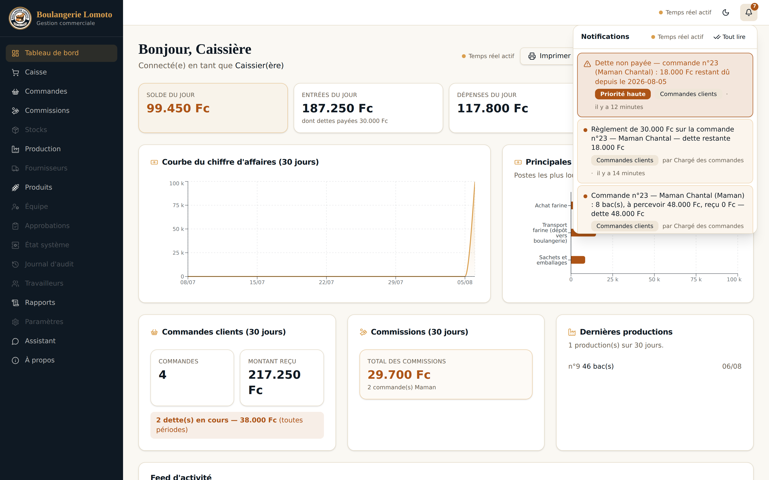
RESTER INFORMÉ(E)
Notifications en temps réel
La cloche en haut à droite affiche un badge dès qu'un événement vous concerne — nouvelle commande, règlement encaissé, ou une dette qui traîne depuis la veille.
Les alertes marquées « Priorité haute » (comme une dette non payée) ressortent en rouge : elles méritent un coup d'œil rapide, mais aucune action n'est obligatoire depuis la cloche elle-même.
« Tout lire » marque toutes les notifications comme vues
Rien à installer : ça fonctionne tant que vous êtes connecté(e)
11 / 15
Boulangerie Lomoto — Guide Caissier(ère)

Slide 12
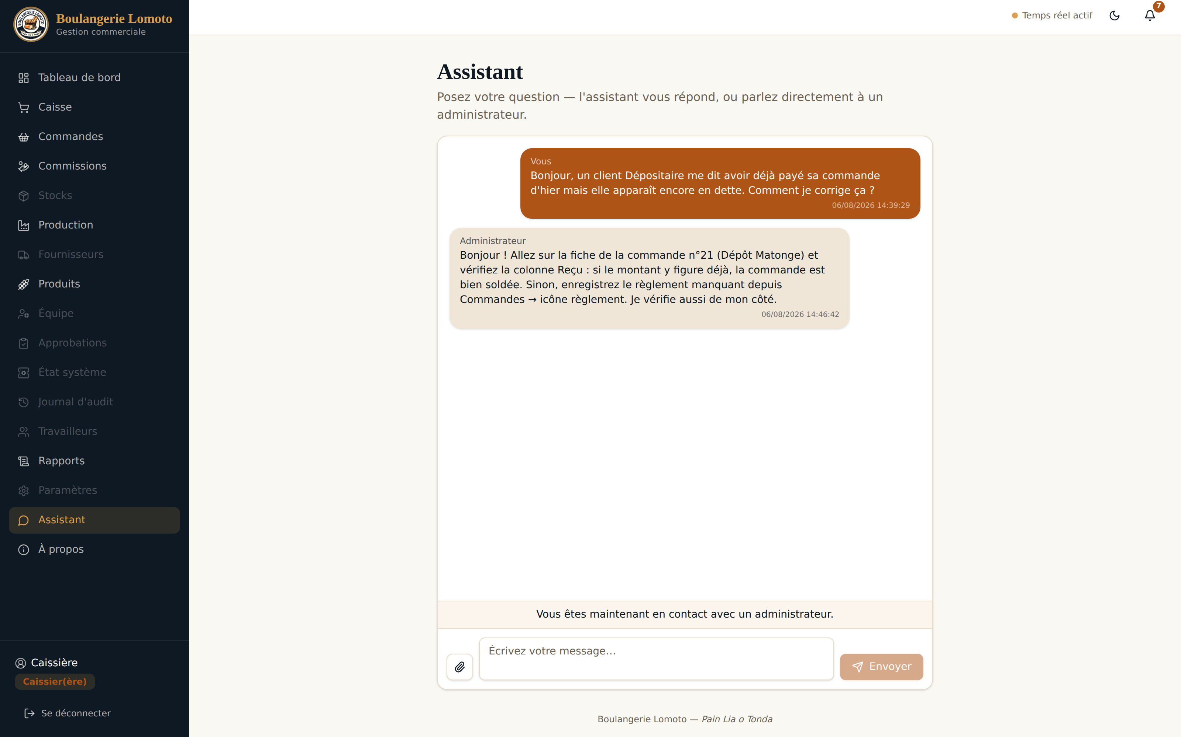
BESOIN D'AIDE
Écrire à un Administrateur
Depuis Assistant, écrivez votre question dans la zone de texte en bas de l'écran puis cliquez sur « Envoyer ». Vous pouvez aussi joindre une capture d'écran pour montrer exactement ce que vous voyez.
Votre message part directement à la file des Administrateurs — n'importe lequel des trois comptes Admin peut vous répondre, en temps réel.
Une seule conversation active à la fois, tout l'historique reste visible
Utile pour un cas comme une dette qui semble déjà réglée
12 / 15
Boulangerie Lomoto — Guide Caissier(ère)

Slide 13
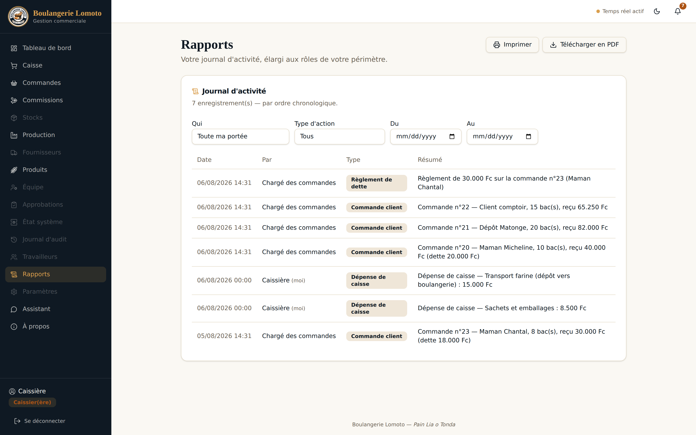
VOTRE HISTORIQUE
Consulter vos rapports
L'écran Rapports affiche votre propre journal d'activité — élargi aux rôles qui vous rapportent hiérarchiquement, comme le Chargé des commandes.
Filtrez par personne, par type d'action ou par période, puis imprimez ou téléchargez en PDF pour vos archives.
« Toute ma portée » = vous + vos subordonnés hiérarchiques
Chaque ligne indique qui a agi, quand, et un résumé clair
13 / 15
Boulangerie Lomoto — Guide Caissier(ère)

Slide 14
RÉCAPITULATIF
Votre routine quotidienne
1
2
3
4
5
6
🔑
💱
🧾
👁
🔔
📊
Connexion
Taux du jour
Registre
Vérifications
Notifications
Rapports
Adresse professionnelle + mot de passe
Premier réflexe, avant tout le reste
Dépenses manuelles + dépense farine
Commandes, dettes, commissions du jour
Priorité haute traitée en premier
Bilan de votre journée, export si besoin
14 / 15
Boulangerie Lomoto — Guide Caissier(ère)

Slide 15
Merci !
Une question, un doute sur un écran ? Ouvrez l'Assistant et écrivez à un Administrateur.
Boulangerie Lomoto · « Pain Lia o Tonda »
15 / 15
Boulangerie Lomoto — Guide Caissier(ère)

